Slide 2
SLIDES BÀI GIẢNG MÔN HỌC
Tên học phần: Lập trình hướng đối tượng
Số tín chỉ: 03
Giảng viên:
Đơn vị:

Slide 3
GIỚI THIỆU VỀ MÔN HỌC
Đề cương môn học
Tài liệu tham khảo
Yêu cầu đối với môn học
Đánh giá/thi kết thúc học phần

Slide 4
NỘI DUNG CHÍNH
Chương 1: Tổng quan
Chương 2: Tổng quan về ngôn ngữ lập trình hướng đối tượng Java
Chương 3: Các thành phần cơ sở của Java

Slide 5
NỘI DUNG CHÍNH
Chương 4: Lớp và các thành phần của lớp đối tượng
Chương 5: Các lớp cơ sở và các cấu trúc dữ liệu
Chương 6: Các luồng vào ra dữ liệu cơ bản

Slide 6
Chương 1: Tổng quan
1.1. Tổng quan lập trình hướng chức năng và lập trình hướng đối tượng
1.2. Các khái niệm cơ bản của lập trình hướng đối tượng

Slide 7
1.1. Tổng quan lập trình hướng chức năng và lập trình hướng đối tượng
Cách cách tiếp cận trong lập trình
Lập trình tuyến tính
Lập trình có cấu trúc
Lập trình hướng đối tượng

Slide 8
Cách cách tiếp cận trong lập trình
1. Lập trình tuần tự (Phương pháp/Tiếp cận tuần tự)
Đơn luồng; Đơn giản;
Tuần tự.
2. Lập trình có cấu trúc (Phương pháp/Tiếp cận hướng chức năng)
Tập trung vào chức năng, nhiệm vụ;
Phân rã làm mịn dần top-down; Chia để trị
3. Lập trình hướng đối tượng (Phương pháp/Tiếp cận hướng đối tượng)
Tập trung vào các đối tượng;
Xem hệ thống là tập các thực thể và đối tượng;
Đặt trọng tâm vào dữ liệu (thực thể)

Slide 9
Lập trình tuyến tính
Đăc trưng cơ bản
Đơn giản: Chương trình được tiến hành đơn giản theo lối tuần tự, không phức tạp.
Đơn luồng: Chỉ có một luồng công việc duy nhất, các công việc được thực hiện tuần tự trong các luồng đó.
Ưu điểm: Chương trình đơn giản, dễ hiểu.
Hạn chế:
Không thể dùng lập trình tuyến tính để giải quyết các bài toán phức tạp.
Ngày nay, lập trình tuyến tính chỉ tồn tại trong phạm vi các module nhỏ nhất của các phương pháp lập trình khác.
Ngôn ngữ lập trình tuyến tính không có khả năng kiểm soát phạm vi nhìn thấy của các dữ liệu. Mọi dữ liệu trong chương trình đều là dữ liệu toàn cục nghĩa là chúng có thể bị sửa đổi ở bất kỳ phần nào của chương trình.

Slide 10
Lập trình có cấu trúc
Đăc trưng cơ bản
Dựa vào chức năng nhiệm vụ là chính.
Phân rã các chức năng theo cách tiếp cận Top-Down và làm mịn dần.
Các đơn thể (hàm; thủ tục; mô-đun; …) trao đổi với nhau bằng cách truyền tham số hoặc sử dụng dữ liệu chung.
Main function
F1
F2
F 1.1
F 1.2
F 2.1
F 2.2

Slide 11
Lập trình có cấu trúc
Hạn chế
Sản phẩm hình thành từ giải pháp này khó bảo trì
Mọi chức năng đều chia sẻ khối dữ liệu lớn
Các chức năng phải hiểu rõ dữ liệu được lưu trữ thế nào
Khi thay đổi cấu trúc dữ liệu kéo theo thay đổi mọi hàm liên quan
Tiến trình phát triển không ổn định; Khả năng tái sử dụng bị hạn chế và Không hỗ trợ cơ chế kế thừa
Thay đổi yêu cầu kéo theo thay đổi các chức năng
Rất khó bảo toàn kiến trúc thiết kế ban đầu khi hệ thống tiến hóa
Các đơn thể (hàm; thủ tục; mô-đun; …) trao đổi với nhau bằng cách truyền tham số hoặc sử dụng dữ liệu chung.

Slide 12
Lập trình hướng đối tượng
Chiến lược phát triển phần mềm hướng đối tượng là quan sát thế giới như tập các đối tượng
Các đối tượng tương tác và cộng tác với nhau để hình thành hành vi mức cao
Các tính chất của đối tượng
Đối tượng có thể là:
thực thể nhìn thấy được trong thế giới thực (trong pha phân tích yêu cầu)
biểu diễn thực thể hệ thống (trong pha thiết kế)
Đối tượng có trách nhiệm quản lý trạng thái của mình, cung cấp dịch vụ cho đối tượng khác khi có yêu cầu
do vậy, dữ liệu và hàm cùng gói trong đối tượng
Chức năng hệ thống:
các dịch vụ được yêu cầu và cung cấp như thế nào giữa các đối tượng, không quan tâm đến thay đổi trạng thái bên trong đối tượng
Các đối tượng được phân thành class
Các đối tượng thuộc cùng lớp đều có đặc tính (thuộc tính và thao tác) chung

Slide 13
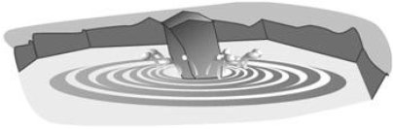
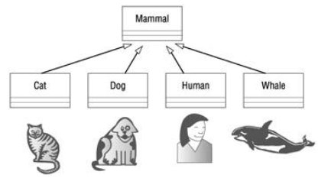
Lập trình hướng đối tượng
Ưu điểm
Tiệm cận hướng đối tượng tập trung vào cả thông tin và hành vi
Cho khả năng xây dựng hệ thống mềm dẻo, “co dãn”
Phương pháp này dựa trên các nguyên tắc sau
Tính gói
Kế thừa
Đa trị
Lake Model
Natural Model

Slide 14
1.2. Các khái niệm cơ bản của lập trình hướng đối tượng
Đối tượng
Lớp đối tượng
Trừu tượng hóa
Bao bọc và che dấu thông tin
Kế thừa và mở rộng
Đa xạ và nạp chồng
Liên kết động
Truyền thông điệp

Slide 15
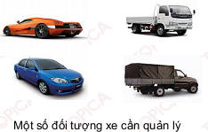
Đối tượng
Đối tượng: Mỗi đối tượng đều có những thuộc tính hay đặc điểm mô tả cũng như những hành vi riêng biệt nhằm phân biệt nó với các đối tượng khác.

Slide 16
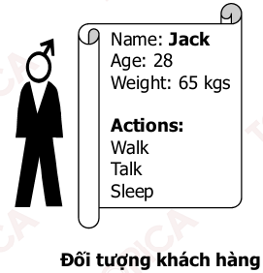
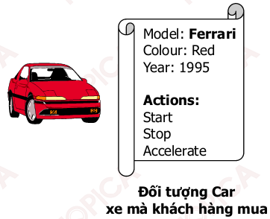
Đối tượng
Thuộc tính và hành vi/phương thức của đối tượng
Thuộc tính (Attribute): Đặc điểm đặc trưng của đối tượng, thể hiện thông qua những giá trị cụ thể.
Phương thức (Method): Cách thức mà qua đó đối tượng thể hiện sự hoạt động hay chức năng của chúng

Slide 17
Lớp đối tượng
Lớp/ Lớp đối tượng (Class)
Lớp là khái niệm dùng để mô tả một nhóm các đối tượng có những thuộc tính, hành vi và những mối quan hệ thông thường tương tự nhau.
Lớp đối tượng còn được gọi với tên ngắn gọn là Lớp
=> Như vậy: Mỗi đối tượng được coi như là một “thể hiện” của một lớp nào đó với những giá trị thuộc tính cũng như cách thức hoạt động đặc trưng.

Slide 18
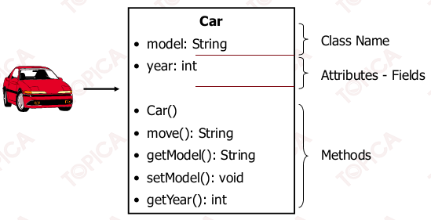
Lớp đối tượng
Sơ đồ mô tả lớp (UML): Sơ đồ lớp (sử dụng UML) mô tả những đặc điểm khái quát của lớp đó, bao gồm: Tên lớp; danh sách các thuộc tính; và danh sách các phương thức.

Slide 19

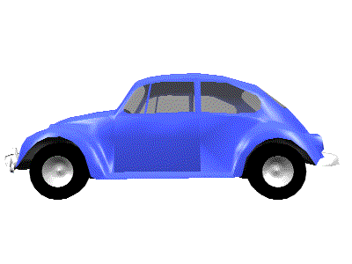

Trừu tượng hóa
Mô hình: Quả địa cầu học sinh
Thế giới thực
Thế giới thực
Ôtô
Làm chủ
Con người
Đọc 
Sách
Mô hình

Slide 20
Trừu tượng hóa
Cách biểu diễn những đặc tính chính và bỏ qua những chi tiết không quan trọng.
Sự mở rộng khái niệm kiểu dữ liệu và cho phép định nghĩa những phép toán trừu tượng trên các dữ liệu trừu tượng.
Thông tin cần quản lý của 1 SV gồm:
mã số: Chuỗi ký tự
họ và tên: Chuỗi ký tự
năm sinh: Số nguyên
điểm TB: Số thực
class SinhVien{
private String maSo;
private String hoTen;
private int namSinh;
private double diemTB;
public void nhapTT(){…}
public void hienThiTT(){…}
…
}
Trừu tượng hóa kiểu cấu trúc trong C
struct K_SinhVien{
char maSo[15];
char hoTen[30];
int namSinh;
double diemTB;
}
Trừu tượng hóa kiểu
lớp trong Java

Slide 21
Bao bọc và che giấu thông tin
Việc đóng gói dữ liệu và các hàm vào một đơn vị cấu trúc (gọi là lớp) được xem như một nguyên tắc bao bọc thông tin
Kỹ thuật này cho phép xác định các vùng đặc trưng (riêng, công khai hay được bảo vệ bao gồm cả dữ liệu và các câu lệnh) nhằm điều khiển hoặc hạn chế những truy nhập tùy tiện của những đối tượng khác.
Nguyên tắc bao bọc dữ liệu để ngăn cấm sự truy nhập trực tiếp trong lập trình được gọi là sự che giấu thông tin.

Slide 22
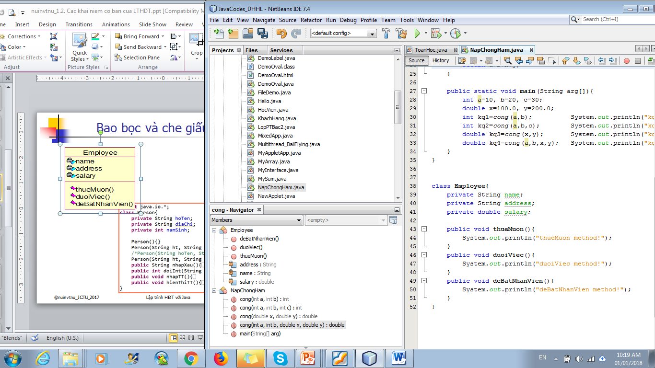
Bao bọc và che giấu thông tin

Slide 23
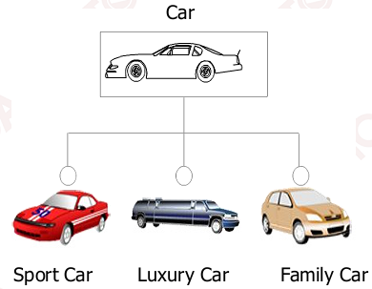
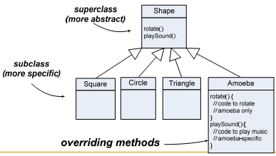
Kế thừa và mở rộng
Kế thừa (Inheritance): Cơ chế cho phép các đối tượng có thể chia sẻ hay mở rộng các thuộc tính hoặc phương thức của lớp khác mà không phải tiến hành định nghĩa lại.

Slide 24
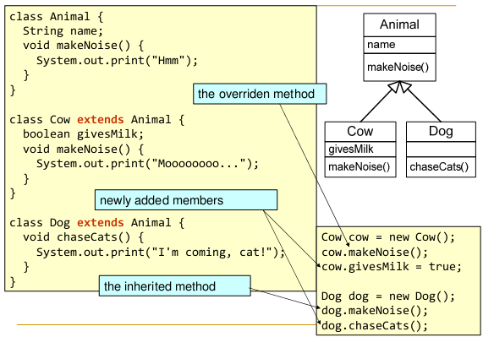
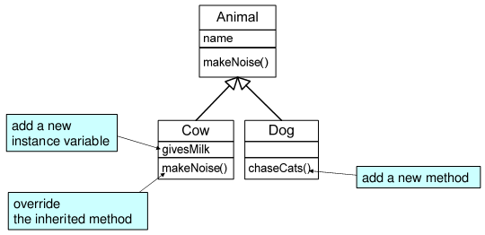
Kế thừa và mở rộng

Slide 25
Kế thừa và mở rộng
Lập trình hướng đối tượng đưa thêm những định nghĩa: lớp con (subclass), lớp cha (superclass), kế thừa (inherit), override.
Lớp con kế thừa toàn bộ những biến của lớp cha. Ngoài ra, lớp con còn kế thừa một số phương thức của lớp cha.
Lợi ích của kế thừa: lớp con cung cấp những phương thức chuyên biệt (code reuse). Lập trình viên có thể tạo ra những lớp abstract để định nghĩa những phương thức chung.

Slide 26
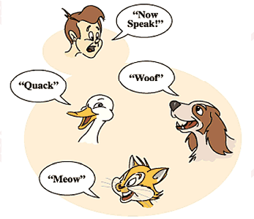
Đa xạ và nạp chồng
Đa hình: Nhiều hình thức, nhiều kiểu tồn tại.
Tính đa hình thể hiện qua việc: cùng một phương thức nhưng có nội dung thực hiện khác nhau trên các đối tượng khác nhau.
Đa hình trong lập trình:
Đa hình hàm (Nạp chồng hàm)
Đa hình đối tượng:
Nhìn nhận đối tượng theo nhiều kiểu khác nhau
Các đối tượng khác nhau giải nghĩa thông điệp theo cách thức khác nhau

Slide 27
Liên kết động
Liên kết tĩnh: lời gọi hàm (phương thức) được quyết định khi biên dịch, do đó chỉ có một phiên bản của chương trình con được thực hiện. Ưu điểm về tốc độ
Liên kết động: lời gọi hàm được quyết định khi thực hiện, phiên bản của phương thức phù hợp với đối tượng được gọi. Java mặc định sử dụng liên kết động.

Slide 28
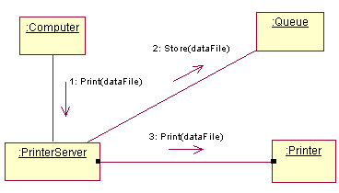
Truyền thông điệp
Truyền thông điệp cho một đối tượng chính là để yêu cầu thực hiện một công việc cụ thể nào đó, nghĩa là sử dụng những hàm tương ứng để xử lý dữ liệu đã được khai báo trong lớp đối tượng đó.

Slide 29
Câu hỏi

